Slide 1
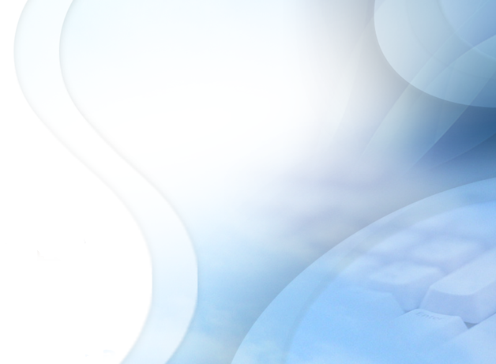
Databases
ER 모델을 사용한 데이터 모델링
학교 : 한국산업기술대학교
학과 : 게임공학과
이름 : 원 동 욱
학번 : 2014180026

Slide 2

Contents
Contents
I
사용 게임
II
데이터 베이스 요구사항
III
ER 다이어그램

Slide 3

사용 게임
  사이퍼즈
  네오플 회사에서 만든 액션 게임

Slide 4
데이터 베이스 요구 사항(1)
  기본 캐릭터는 고유의 설정과 스킬 피격반응 대사 아이콘을 가지고 있다.
  스킬은 쿨타임, 사정거리, 이동거리 , 계수, 모션로 이루어진다 캐릭터는 스킬을 사용한다.
  플레이어 캐릭터는 독립적인 레벨과 기본 스텟를 가지며 아이템 장착 슬롯에
  서로 다른 아이템을 장착 할 수 있다.
  아이템은 아이템 타입별로 저장하며 기본 스텟과 부가 스텟과 아이템 등급,
  아이템 이름, 장착 가능한 캐릭터가 있다.

Slide 5
데이터 베이스 요구 사항(2)
  스테이터스는 타입과 효과로 이루어진다
  .
  플레이어는 닉네임으로서 구분되고 캐릭터들과 아이템을 소유하고 게임을
  할 수 있는 여러 모드가 있고 모드에서는 여러 맵이 존재 한다
  맵으로 구분 맵은 맵 이름 배경과 오브젝트 위치들을 저장한다.
  오브젝트는 이름으로 나뉘고 스테이터스를 가지며 스킬을 사용 할 수 도 있다.
  .
  유닛은 스테이터스와 잡았을 때 효과가 저장되며 이름으로 구분된다.
  유닛은 맵에서 생성 조건에 따라 생성된다.

Slide 6
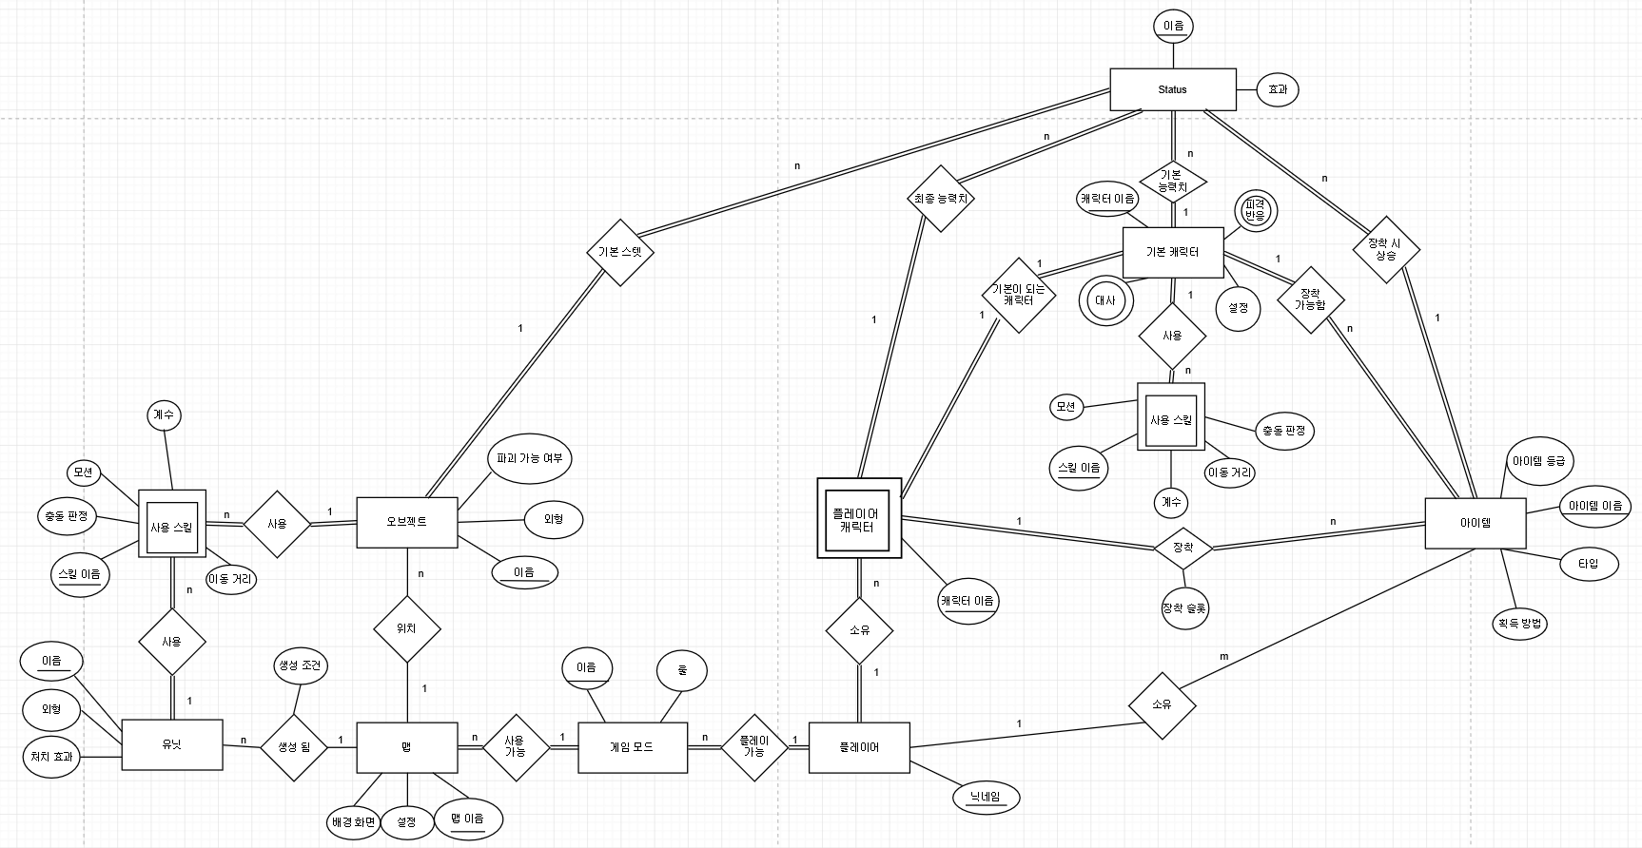
ER 다이어그램- 관계 타입

